Slide 1
Movimiento rectilíneo uniformemente acelerado (MRUA)
Primer semestre 2023
Física II
2º año ejecutivo
Cátedra de Física

Slide 2
Objetivo de la clase
Conocer y comprender el concepto de aceleración.
Diferenciar entre aceleración media y aceleración instantánea.
Deducir las ecuaciones del movimiento rectilíneo uniformemente acelerado.
Analizar gráficos de movimiento rectilíneo uniformemente acelerado.

Slide 3
Movimiento rectilíneo uniformemente acelerado (MRUA)
Cuando el valor de la rapidez de un cuerpo no se mantiene constante, se dice que tiene movimiento variado. Esto sucede por ejemplo, con un automóvil cuyo odómetro (velocímetro) indica diferentes valores en cada instante. El valor que el velocímetro indica en un instante dado, representa la rapidez instantánea del automóvil en dicho momento.
En una nave la velocidad instantánea la mide la Corredera

Slide 4
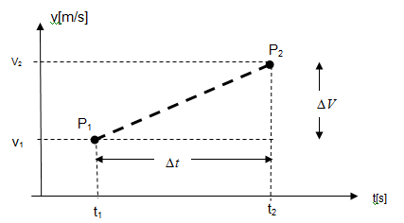
Gráfico rapidez vs tiempo
Por geometría: m=

Slide 5
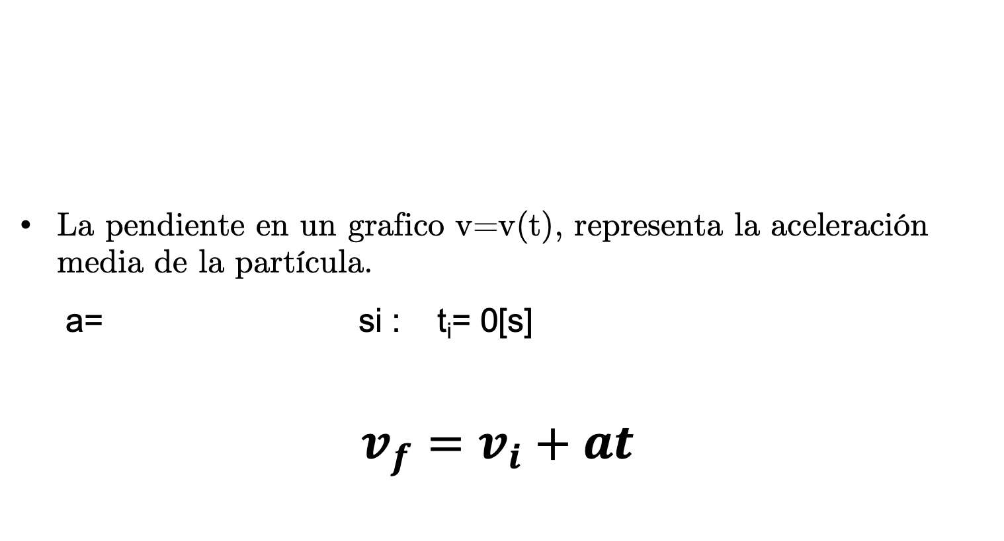
La pendiente en un grafico v=v(t), representa la aceleración media de la partícula.
a= si : t_{i}= 0[s]
$v_{f}=v_{i}+at$

Slide 6
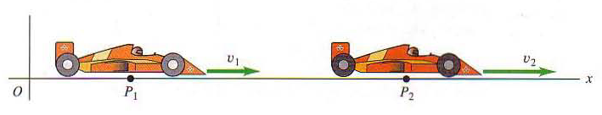
Aceleración
Se puede cambiar la velocidad de algo si se cambia su rapidez, si se cambia su dirección o si se cambian las dos. La tasa de cambio de la velocidad con el tiempo es la aceleración
Suponga una partícula que en el instante de tiempo t₁, se encuentra en la posición x₁ con velocidad instantánea v₁ y en un instante posterior t₂ está en la posición x₂ con velocidad instantánea v₂
Su unidad es el m/s²
Ej: Si una partícula tiene una aceleración de 5 m/s² , ello quiere decir que, si parte desde el reposo, después de 1 s se moverá con una rapidez de 5 m/s; después de 2 s llevará una rapidez de 10 m/s y así sucesivamente

Slide 7
Aceleración
Aceleración instantánea 1D

Slide 8
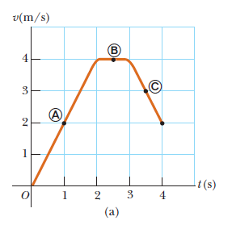
Ejemplo
El siguiente es un gráfico rapidez vs tiempo de un objeto que se mueve en línea recta.
Determine la aceleración instantánea en los punto A, B y C
Cada segmento del gráfico corresponde a una linea recta, de modo tal que la Aceleración instantánea en cada punto corresponde a la pendiente del segmento.
Aceleración instantánea en A
(0 s, 0 m/s)
Sol: aceleracion en B 0 m/s²
aceleracion en C -2 m/s²

Slide 9
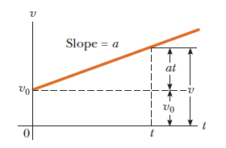
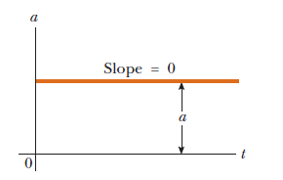
Aceleración
Movimiento en 1D con aceleración constante (MRUA)

Slide 10
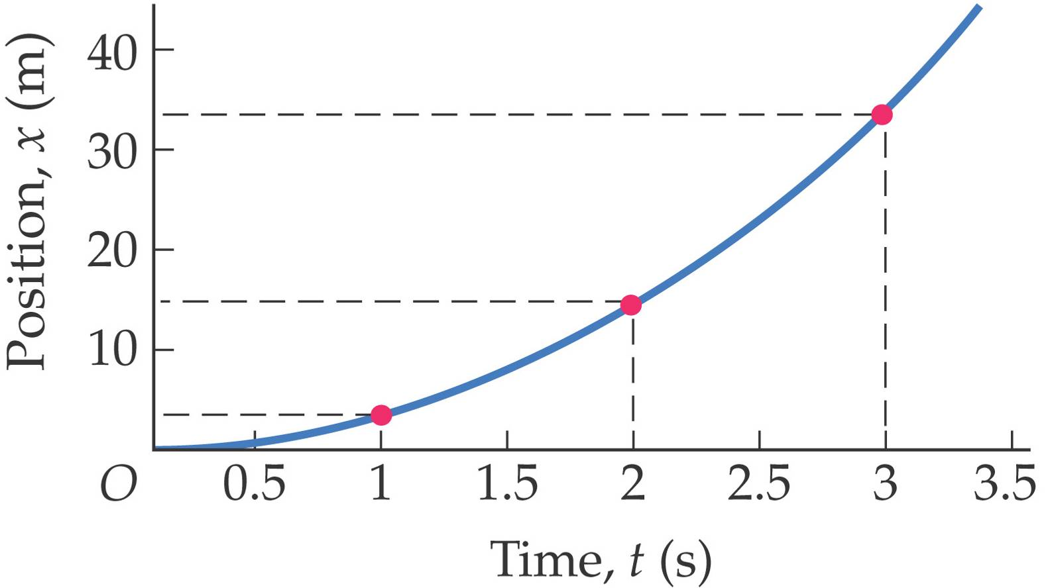
Aceleración
Movimiento en 1D con aceleración constante (MRUA)
Esta es la ecuación que determina la posición de un objeto que se mueve con aceleración constante

Slide 11
Ejemplo 1D
Un tren que se mueve en línea recta con rapidez inicial 0,5 [m/s] acelera a 2 [m/s²] por 2 [s], continuando con aceleración nula durante 3[s], para entonces acelerar a -1,5 [m/s² ] por 1[s].
Realice la gráfica rapidez vs tiempo
¿Cuál es la rapidez final del tren?
(c) ¿Cuál es la aceleración media del tren?

Slide 12
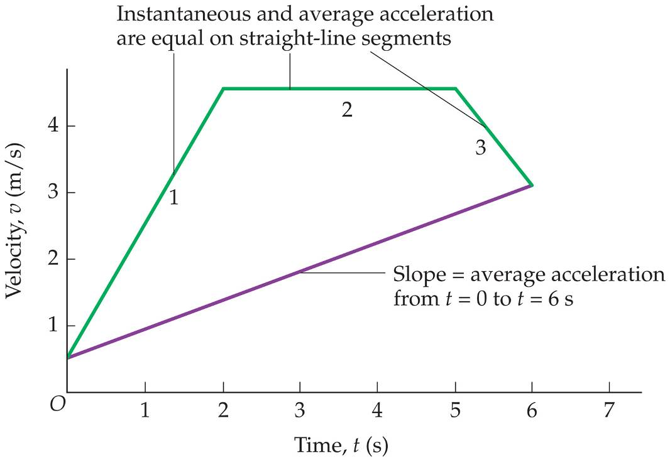
Ejemplo 1D
Un tren que se mueve en línea recta con rapidez inicial 0,5 [m/s] acelera a 2 [m/s²] por 2 [s], continuando con aceleración nula durante 3[s], para entonces acelerar a -1,5 [m/s² ] por 1[s].
Realice la gráfica rapidez vs tiempo
¿Cuál es la rapidez final del tren?
(c) ¿Cuál es la aceleración media del tren?

Slide 13
Movimiento con aceleración constante otras expresiones útiles
Velocidad en función del desplazamiento

Slide 14
Ejemplo
Ejemplo
Una lancha misilera al partir acelera desde el reposo durante 15[min] para alcanzar su velocidad de crucero de 14 nudos.
a) Determinar su aceleración
b) Determinar la distancia recorrida en el trayecto.
c) Realice gráficos de posición, velocidad y aceleración v/s tiempo (considere que el buque se mueve en línea recta)

Slide 15
EJERCICIO

Slide 16
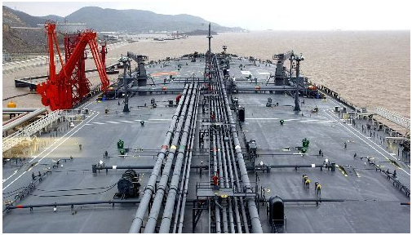
Ejercicio
El Petrolero de la figura de 250.000 Ton, cuando viaja a 20[Nd] se detiene luego de recorrer 30[Mn], calcular su aceleración y el tiempo empleado en detenerse.

Slide 17
Ejercicio
Un buque parte del reposo y avanza con aceleración constante recorriendo 1,2[Mn] para alcanzar los 25[Nd]. Determinar su aceleración y su rapidez cuando lleva recorrido 1[km].

